Slide 1
ХАРЬКОВСКИЙ НАЦИОНАЛЬНЫЙ УНИВЕРСИТЕТ РАДИОЭЛЕКТРОНИКИ
Приветствует коллег из
КИТАЙСКОЙ НАРОДНОЙ РЕСПУБЛИКИ

Slide 2
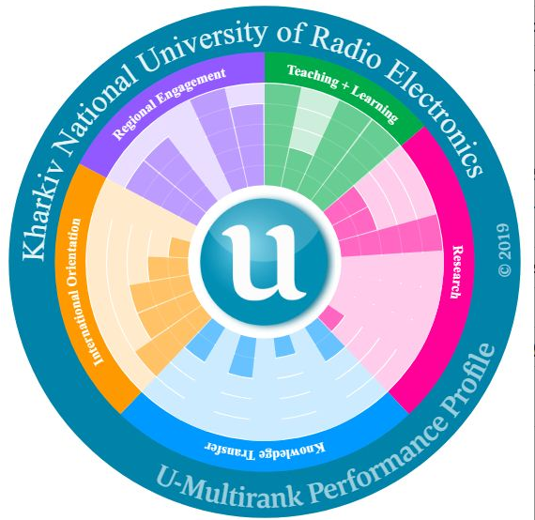
Позиции ХНУРэ В МИРОВЫХ РЕЙТИНГАХ
Times Higher Education World University Rankings
801-1000
№3 - в Украине
SCImago Institutions Rankings
844
№27 – в Украине
QS EECA
251-300
№12 - в Украине
U-MULTIRANK
№1 – в Украине
THE Impact Rankings
1001+
№6 – в Украине
GreenMetric World University Rankings
716
№ 13 – в Украине
Webometrics Ranking of World Universities
2496
№9 – в Украине

Slide 3
Действующие международные проекты (ERASMUS+, Horizont 2020, COST, DAAD, NATO)
ERASMUS+ - 34
COST в рамках Horizont 2020, по которым ХНУРЭ виграли гранты - 8
Действующие проекты, которые финансируются NATO, в рамках программы «Наука ради мира» - 1
Действующие проекты DAAD - 2
Ostpartnerschaften - 4
Mevlana – 2
Общее количество действующих в ХНУРЭ программ двойных дипломов – 10

Slide 4
Харьковский национальный университет радиоэлектроники
Университет основан в 1930 году
Свыше 1000 студентов – граждане иностранных государств
В университете более 100 профессоров и докторов наук,
около 400 кандидатов наук и доцентов
Выпускники университета работают более чем в 70 странах (включая КНР, США, Мексику, Федеративную Республику Германия, Великобританию, Финляндию, Францию)
Университет состоит из 7 факультетов, 33 кафедр. Сейчас в университете обучаются более 8000 студентов.

Slide 5
Об университете
Обучение студентов ведется на 7 факультетах:
Компьютерной инженерии и управления
Информационно-аналитических технологий и менеджмента
Автоматики и компьютеризированных технологий
Компьютерных наук
Инфокоммуникаций
Электронной и биомедицинской инженерии
Информационных радиотехнологий и технической защиты информации

Slide 6
ПЕРЕЧЕНЬ
отраслей знаний и специальностей, по которым осуществляется подготовка соискателей высшего образования
ЗАТВЕРДЖЕНО
постановою Кабінету Міністрів України
від 29 квітня 2015 р. № 266
(в редакції постанови Кабінету Міністрів України від 7 липня 2021 р. № 762)
Шифр і найменування галузі знань* | Код і найменування спеціальності | Код і найменування відповідної деталізованої галузі за Міжнародною стандартною класифікацією освіти
11 Математика та статистика | 113 Прикладна математика | 0588 0613 | Inter-disciplinary programmes and qualifications involving natural sciences, mathematics and statistics
 |  |  | Software and applications development and analysis

Slide 7
Шифр і найменування галузі знань* | Код і найменування спеціальності | Код і найменування відповідної деталізованої галузі за Міжнародною стандартною класифікацією освіти
12 Інформаційні технології | 121 Інженерія програмного забезпечення | 0613 | Software and applications development and analysis
 | 122 Комп’ютерні науки
 | 123 Комп’ютерна інженерія | 0612 0714 | Database and network design and administration
 |  |  | Electronics and automation
 | 124 Системний аналіз | 0688 | Inter-disciplinary programmes and qualifications involving Information and Communication Technologies (ICTs)
 | 125 Кібербезпека | 0612 | Database and network design and administration
 | 126 Інформаційні системи та технології | 0611 0612 | Computer use Database and network design and administration

Slide 8
Шифр і найменування галузі знань* | Код і найменування спеціальності | Код і найменування відповідної деталізованої галузі за Міжнародною стандартною класифікацією освіти
15 Автоматизація та приладобудування | 151 Автоматизація та комп’ютерно-інтегровані технології | 0714 | Electronics and automation
 | 152 Метрологія та інформаційно-вимірювальна техніка | 0714 0788 | Electronics and automation Inter-disciplinary programmes and qualifications involving engineering, manufacturing and construction
 | 153 Мікро- та наносистемна техніка | 0714 0788 | Electronics and automation Inter-disciplinary programmes and qualifications involving engineering, manufacturing and construction
16 Хімічна та біоінженерія | 163 Біомедична інженерія | 0588 | Inter-disciplinary programmes and qualifications involving natural sciences, mathematics and statistics

Slide 9
Шифр і найменування галузі знань* | Код і найменування спеціальності | Код і найменування відповідної деталізованої галузі за Міжнародною стандартною класифікацією освіти
17 Електроніка та телекомунікації | Електроніка Телекомунікації та радіотехніка | 0714 | Electronics and automation
 | 173 Авіоніка | 0716 | Motor vehicles, ships and aircraft
18 Виробництво та технології | 186 Видавництво та поліграфія | 0211 0611 | Audio-visual techniques and media production Computer use

Slide 10
Основные направления развития науки в университете
Микро- и нанотехнологии, нанофизика;
Электронное приборостроение, в том числе медицинское;
Информационные и геоинформационные технологии и системы;
Телекоммуникационные технологии, системы и сети;
Автоматизированное проектирование и диагностика компьютерных систем и сетей;
Компьютерные технологии и их интеллектуализация;
Радиолокация, радиомониторинг и спутниковая навигация;
Автоматизированные системы сбора, обработки и передачи информации, контроля и управления процессами.
Защита информации и информационная безопасность открытых систем и сетей;

Slide 11
Основные отраслевые и межотраслевые научные учреждения и инновационные структуры в университете
Международная академия наук прикладной радиоэлектроники (АН ПРЭ)
НИИ лазерных технологий
НИИ информационных технологий
Филиал международной Академии «Cisco»
Научно-исследовательский центр интегрированных информационных радиоэлектронных систем и технологий
Научно-учебный комплекс космических исследований и подготовки кадров для космической отрасли
Национальная ассоциация «Антенны»
Научный парк «Синергия»
Отдел международных связей
Отдел Украино-Китайского сотрудничества

Slide 12
Сотрудничество хнурэ с партнёрами в кнр
Харбинским инженерным университетом (Harbin Engineering University)
Университетом г. Циндао (Qingdao University)
Технологическим университетом г. Гуандонг (Guangdong University of Technology)
Политехническим колледжем в г. Синтай (Sintai Polytechnic College)
Университетом городского планирования г. Хеннань (Henan Town Planning University)
Научно-технологическим университетом г. Хуаджонг (Huazhong University of Science and Technology)
Национальной лабораторией электро-аналитической химии Института прикладной химии (Циньхуа) (National Laboratory of Electro analytical Chemistry, Institute of Applied Chemistry (Tsinghua))
Заключены рамочные договора о сотрудничестве с:

Slide 13
Основные Результаты сотрудничества ХНУРЕ и организаций в КНР
В январе 2018 года создана и передана китайской стороне (Институт высоких технологий Академии наук провинции Хейлунцзян) экспериментальная установка для отработки технологии изготовления альтернативного топлива из различных видов отходов.
В январе 2019 года создана и передана китайской стороне (Harbin Engineering University) научно-техническая продукция в виде отчёта и монографии "Оптимизация и математическое моделирование сетей связи".

Slide 14
В настоящее время ведутся переговоры
С Харбинским инженерным университетом:
по совместной разработке "Технологии имитационно-математического моделирования систем комплексного распознавания электромагнитных излучений воздушных объектов".
При посредничестве Консалтинговой компании по менеджменту предприятий провинции Хейлунцзян (Hua Yue Dong Fang), которая является официальным представителем Харьковской области в КНР, по подготовке специалистов (магистров, аспирантов).
по разработке автоматизированной системы управления системой электро-химической защиты кораблей, а также по совместной подготовке кадров (магистры, докторанты).

Slide 15
Харьковский национальный университет радиоэлектроники
пр. Науки, 14, Харьков, 61166, Украина
http://nure.ua info@nure.ua

